Slide 1
ARMv8-A勉強会資料 Porting to A64(8章)
本田 晋也
名古屋大学 大学院情報学研究科
honda@ertl.jp

Slide 2
Porting to A64
本章ではポータブルなコードを書くことを目的とせず，A32/T32からA64へのコード移行を目的とする
A32/T32と比較したA64の主な違いは次の通りである
A32はコンディション実行が可能だが，A64の命令は一部のみ可能．
Out-of-order実行と組み合わせるとハードウェアが複雑化するため
多くのA64命令ではレジスタに対して固定値のシフトを指定可能
ロード・ストア命令のアドレスモードが変更されている．PCがレジスタとしてアクセスできなくなったので，新たなPC相対モードが入っている．
A64で複数のレジスタロード・ストア命令が削除されている．代わりに2個のレジスタのロード・ストア命令をサポートしている．
undirectionalメモリバリア付きロード・ストア命令が導入されている．この命令は，ARMv8 A32/T32 でもサポートされてる．
load-acquireはそれ以降の命令のメモリアクセスはload-acquireの後にのみ実行される．
store-releaseはそれより前の命令はstore-releaseの前に実行される

Slide 3
Porting to A64
A64ではコプロセッサが存在しないため，CP15に対する命令は存在しない
CPSRは存在せず，個別のレジスタとして存在する

Slide 4
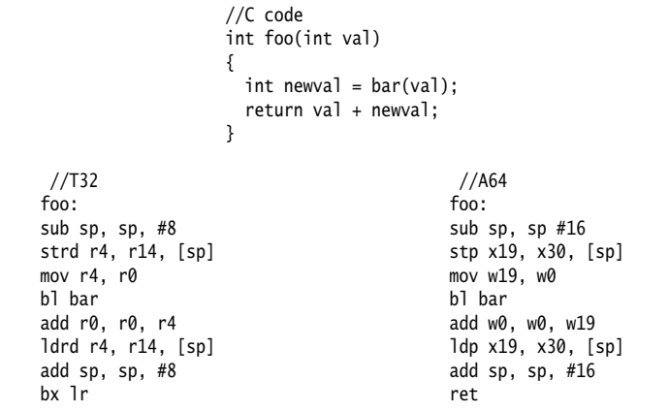
Porting to A64
C言語のコードの多くはコンパイルし直せば動作するが，幾つかの点についてはそのままでは動作しないため，注意が必要である．
以下の様にほぼ機械的に変更可能な場合がある

Slide 5
8.1 Alignment
データとコードはアライメントされているべき
古いバージョンのARMコンパイラでは，ALIGN n ディレクティブをサポートしている．
ALIGN 128 と書けば128byteバウンダリーに配置される
GNU アセンブラ（ARM6コンパイラ）では .balign n をサポートしている．
.align n はシステムによってnの意味が異なるので注意すること
ARM6コンパイラへ移行する場合は，ALIGN N を .balign n に変更すること

Slide 6
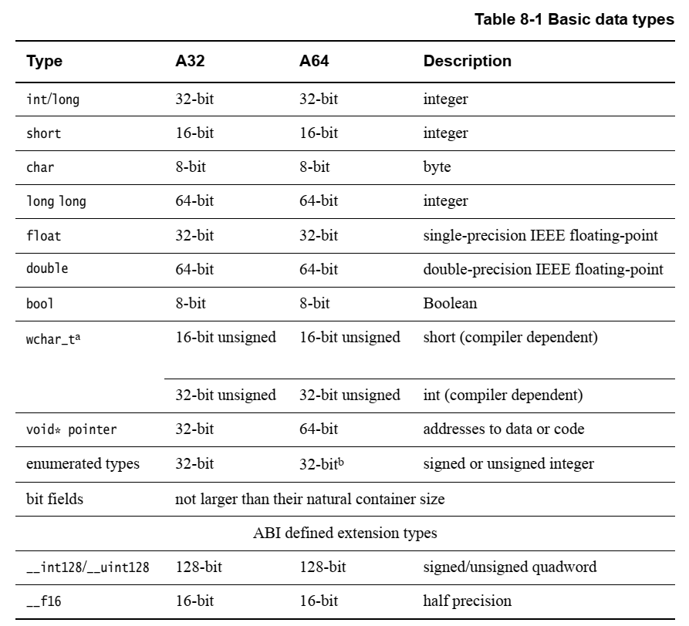
8.2 Data types
LP64を採用している
int は 32bit, long は 64bit.
ポインターの扱いには注意すること，
ポインター値をintの変数に代入したりキャストしないこと
stdin.hのint32_tやint64_tを使用すること
AArch64では，16,32,64,128のアンアラインアクセスをサポートしているが，一方，排他ロード・ストアではアンアラインアクセスはサポートしていないので注意すること
アライメントされていないデータへのアクセスは性能が低下する可能性があるため，注意すること．

Slide 7
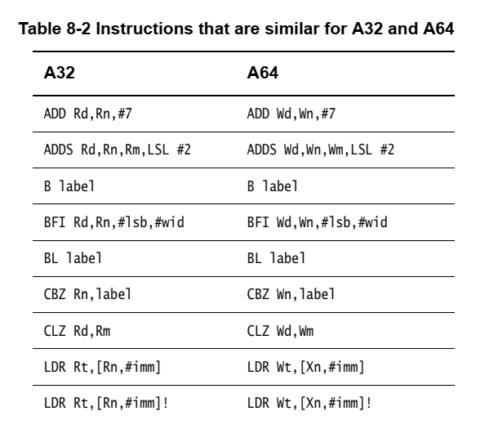
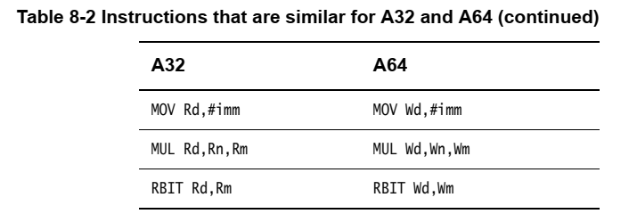
8.2.1 Assembly code
A32からA64への変換はある程度機械的に実施可能

Slide 8
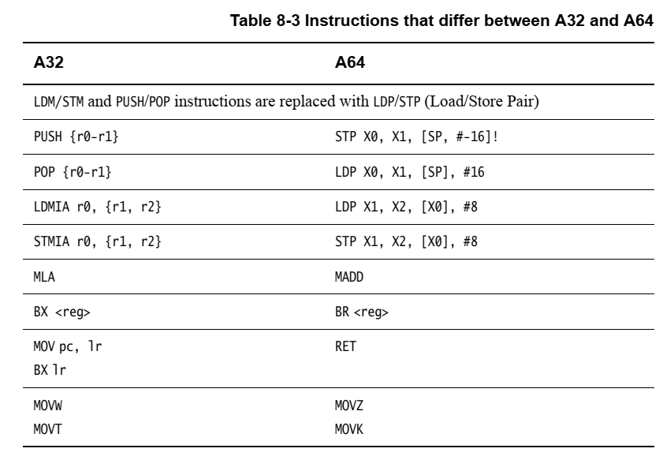
8.2.1 Assembly code
ただし多くの箇所で違いがある

Slide 9
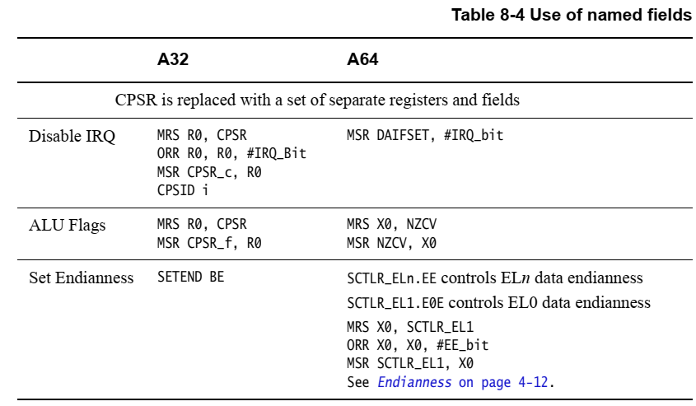
8.2.1 Assembly code
CPSRはPSTATEに変わる

Slide 10
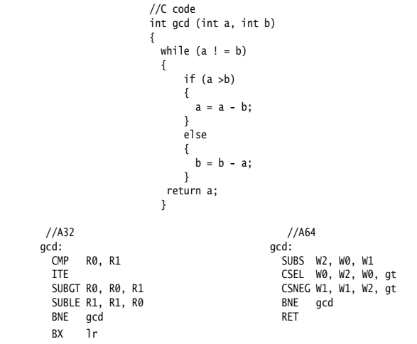
8.2.1 Assembly code
一方，以下のようにコンディション実行に関しては変更が必要である

Slide 11
8.3 Issues when porting code from a 32-bit to 64-bit environment
一般論として次のような問題が発生する
ポインターと整数(int)のサイズに気をつける
ARMとしては，stdint.hのuintptr_t or intptr_t の使用を推奨
ポインタのオフセット（計算結果）は ptrdiff_t の使用を推奨
大きなメモリ空間を使えるため，intでは配列のindexサイズに足りない場合がある
C言語の暗黙の型変換により予期しない影響を与える場合がある．
異なる長さや符号の演算には気をつけること
符号なし・ありの32ビットの計算結果を符号付きlongをするなら，明示的な64bitキャストが必要となる

Slide 12
8.3.1 Recompile or rewrite code
リコンパイルでポーティングが済めばよい（リライトはしたくない）．
多くの場合はリコンパイルで問題ない
各型のサイズには注意すること
コンパイラの警告やエラーは注意深く確認して対応すること
明示的なキャストの記述にも注意すること

Slide 13
8.4 Recommendations for new C code
固定値ではなくseizeof()を使用する
(void**)calloc(4,100) → (void**)calloc(sizeof(void *), 100)
明示的な型が必要な場合は stdint.h に定義されている値を使用する
ポインタを整数にキャストするときはuintptr_t を使用すること
構造体はアライメントも考慮して定義すること
struct { void *a; int b; int c} は，struct { int b; void *a; int c;} よりよい．
size_t を適切に使用すること
適切な場合はlimits.hを使用すること．データタイプを仮定する場合は気をつけること．
適切な関数・マクロ・ビルトイン関数を使用すること
例えば，int atoi(char *) ではなく，long atol(char *)を使用する
アトミック命令を使用する場合は，64bit型に対しては正しい64bit関数を使用すること

Slide 14
8.4 Recommendations for new C code
同じ構造体の異なるビットフィールドが独立に扱われることを想定しない
64bitプラットホームでは32bitプラットホームより多くのビットが読み書きされる
リテラルのLは32bitプラットホームでは32bit,64bitのプラットホームでは64bitである．
long value = 1L << SOMANY;
両方のプラットホームで64bitのリテラルを使用したい場合はLLないしULLを使用すること
またはC99のstdint.h で導入されたマクロを使用する
size_t value = UINT64_C(1) << SOMANY;

Slide 15
8.4.1 Explicit and implicit type conversions
C/C++において，一つの式で異なるデータ長や符号を使用している場合，型変換が行われ，予期しない問題となる．
式の評価においてどの様な型変換が行われるか理解しておくことは重要である
int + long => long; unsigned int + signed int => unsigned int int64_t + uint32_t => int64_t
longにする前に符号が取られると結果が正しくなくなる．
符号付き32bitと符号無し32bitの計算結果を符号付き64bitとしたい場合は，どちらか1つの変数を64bitにキャストする必要がある．
または式全体をキャストする

Slide 16
8.4.1 Explicit and implicit type conversions
以下の式ではaに-1が入ることを期待する
long a; int b; unsigned int c; b = -2; c = 1; a = b + c;
32bit long では，-1(0xFFFFFFFF)
64bit long では，0x00000000FFFFFFFF (or 4 294 967 295 ) となる．
これは，bが計算前に unsigned int に変換されるからである．
正しい結果を得るためには次のように計算すればよい．
long a; int b; unsigned int c; b = -2; c = 1; a = (long)b + c;

Slide 17
8.4.2 Bit manipulation operations
ビットマスク処理は正しいビット幅で行うこと
下記のコードは32bit環境では動作するが，64bit環境では動作しない．
long SetBitN(long value, unsigned bitNum) { long mask; mask = 1 << bitNum; return value | mask; }
64bit環境で動作させるには次のようにする必要があると考えるがこれも動作しない
long long SetBitN(long long value, unsigned bitNum){ long long mask; mask = 1 << bitNum; return value | mask; }
上記の問題は1がintであるため，次のようにすればよい．
long long SetBitN(long long value, unsigned bitNum){ long long mask; mask = 1LL << bitNum; return value | mask; }

Slide 18
8.4.3 Indexes
大きな配列のindexはintでは不十分な場合がある
以下の例ではループが終了しなくなる．
static char array[BIG_NUMBER]; for (unsigned int index = 0; index != BIG_NUMBER; index++) ...

